Slide 1
Деловая игра.
Следствие ведут
знатоки
ЕГЭ
Notes:
Учитель: Кондакова Т.Н.

Slide 2


α
Экономические преступления
β
Грабежи, кражи.
γ
Преступная связь

Slide 3
Экономические преступления
α
* Товарно-денежные отношения
* Счёт за электроэнергию
* Тарифный план
* Оплачиваемый проезд на городском транспорте

Slide 4

* Товарно-денежные отношения
Летом килограмм малины стоил
120 рублей. Гражданка А. купила
2 кг 500 г малины. Сколько рублей
сдачи она получит с 1000 рублей?
700

Slide 5

* Счёт за электроэнергию
1 киловатт – час электроэнергии стоит
2 рубля 20 копеек. Счетчик 5 марта
показывал 20635 киловатт-часов, а
5 апреля 20799 киловатт-часов.
Сколько рублей надо заплатить за
электроэнергию в апреле
за март месяц?
360,8

Slide 6
* Тарифный план
Интернет –провайдер предлагает три тарифных плана
Тарифный план | Абонентская плата | Плата за трафик
План «0» | нет | 0.9 руб. за 1 Мб
План «100» | 102 руб. за 100 Мб трафика в месяц | 0.6 руб. за 1 Мб сверх 100 Мб
План «600» | 564 руб. за 600 Мб трафика в месяц | 0.4 руб. за 1 Мб Сверх 600 Мб
Пользователь предполагает, что его трафик составит 450 Мб
в месяц, и исходя из этого выбирает наиболее дешёвый
тарифный план. Сколько рублей он заплатит за месяц, если его трафик действительно будет равен 450 Мб?
312

Slide 7

* Оплачиваемый проезд на городском транспорте
Гражданин Д. купил проездной билет
на месяц и сделал за месяц
45 поездок. Сколько рублей он
сэкономил, если проездной на месяц
стоит 755 рублей, разовая поездка –
20 рублей?
145

Slide 8
Грабежи, кражи.
β
* Пропажа корней.
* Розыск тригонометрических чисел

Slide 9

* Пропажа корней.
22
39
0

Slide 10


* Пропажа корней.
-1
4

Slide 11


* Розыск тригонометрических чисел
Найдите , если и
-0,5
В треугольнике АВС угол С
равен 90⁰,
Найдите
2,4

Slide 12


В треугольнике АВС угол С равен 90⁰,
Найдите
0,8
В треугольнике АВС угол С
равен 90⁰, АС = 20, ВС = 14. Найдите
0,7

Slide 13
γ
Преступная связь
Что связывает
производную
и функцию?

Slide 14
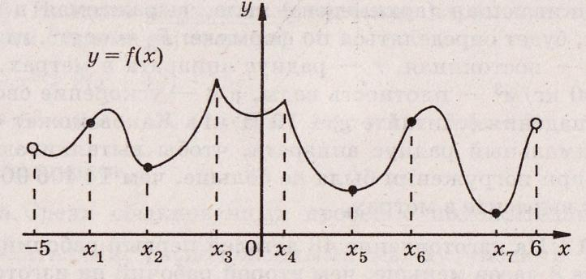
Функция определена на интервале (-5; 6).
На рисунке изображен график . Найдите среди точек те точки, в которых производная функции равна нулю. В ответ запишите количество найденных точек.
3

Slide 15
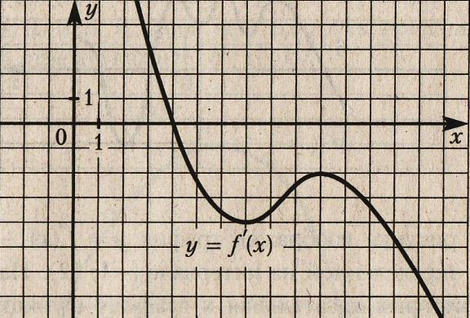
На рисунке изображен график -
производной функции . Найдите абсциссу точки, в которой касательная к графику параллельна оси абсцисс или совпадает с ней.
4
.

Slide 16
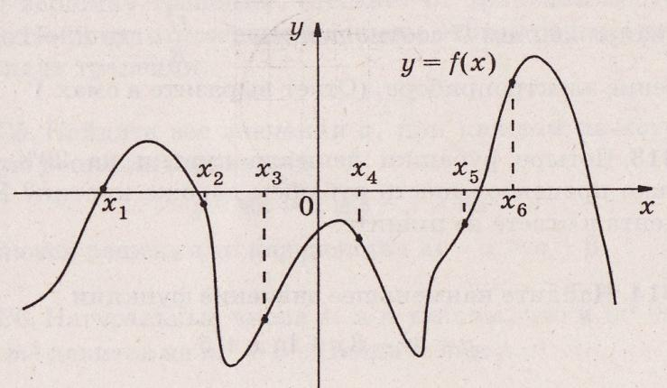
На рисунке изображен график . Найдите среди точек те точки, в которых производная функции положительна. В ответ запишите количество найденных точек.
4

Slide 17
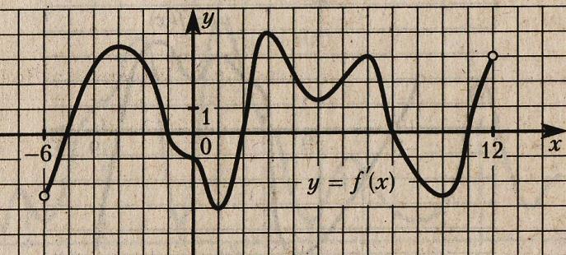
На рисунке изображен график -
производной функции , определённой на интервале (-6; 12). Найдите промежутки возрастания функции . В ответе укажите
длину наибольшего из них.
6

Slide 18
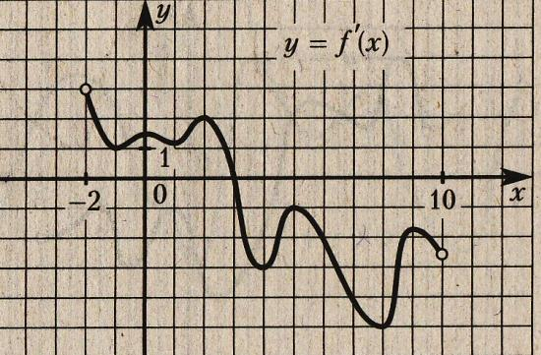
На рисунке изображен график -
производной функции , определённой на интервале (-2; 10). Найдите точку экстремума функции на интервале (-1; 9).
3
.

Slide 19










Slide 20

Повышение
Профессионального
Уровня:

Slide 21
Решите уравнение
Укажите корни,
принадлежащие отрезку

Slide 22

Десять полезных советов

Slide 23

Совет 1: настройтесь на успех!
Совет 2:
постоянно тренируйтесь!
Совет 3:
воспринимайте математические примеры как игру!
Совет 4:
необходимо хорошо понимать смысл правил и теорем!

Slide 24
Совет 5:
создайте себе окружение
из формул!
Совет 6:
не ломайте голову в
одиночестве!
Совет 7:
внимательно читайте задание!

Slide 25
Совет 8:
действуйте методически!
Совет 9:
постоянно контролируйте свои действия!
Совет 10:
наведите порядок в цифрах!

Slide 26

Успехов
на
ЕГЭ!

Slide 27

Спасибо за внимание!

Slide 28
Подготовил
учитель МОУ «сош № 12 ЗАТО Шиханы Саратовской области
Кондакова Татьяна Николаевна

